Slide 1
循环神经网络
清华大学 计算机系
王宏宁

Slide 2
2.8 循环神经网络（RNN: Recurrent Neural Network）
数据角度
序列数据
数据之间有先后联系
语音、文本…
网络结构角度
前向网络
反向网络
表示角度
句子向量、序列向量
Notes:
前馈：输出就输出
反馈：前面的输出还会影响后面
Recurrent neural networks are recursive artificial neural networks with a certain structure: that of a linear chain. Whereas recursive neural networks operate on any hierarchical structure, combining child representations into parent representations, recurrent neural networks operate on the linear progression of time, combining the previous time step and a hidden representation into the representation for the current time step.

Slide 3
从句子理解说起
句子的理解过程
我非常喜欢这部城市题材电影

Slide 4
Notes:
看到一个词，脑袋里有一个想法
顺序的理解

Slide 5
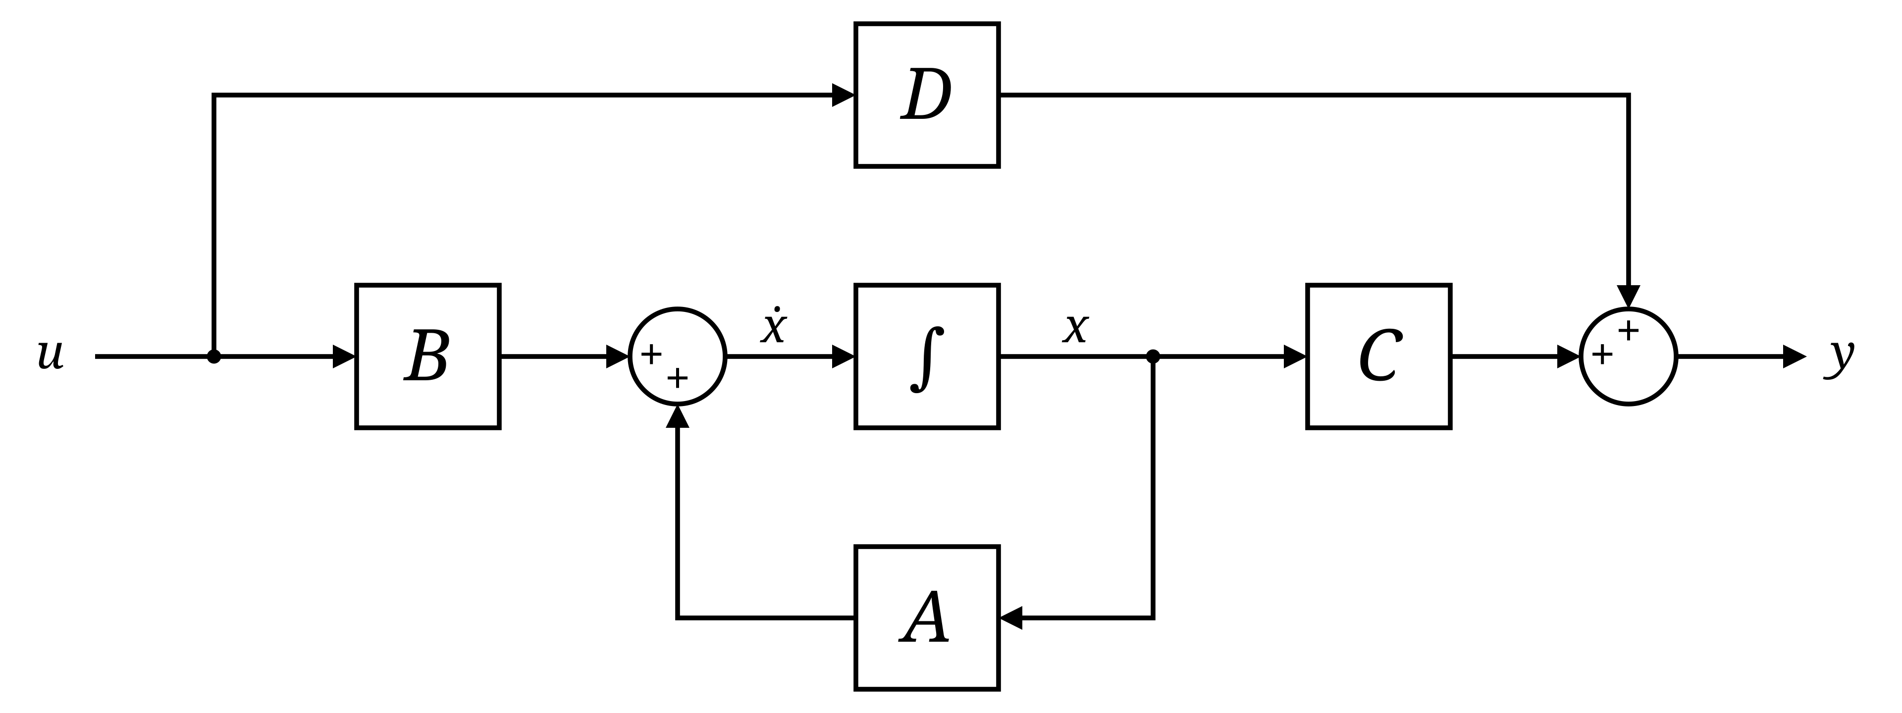
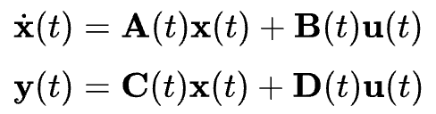
状态空间模型：控制论对于物理世界的经典建模手段
状态向量x, 输出向量y
线性系统的一般性模型

Slide 6
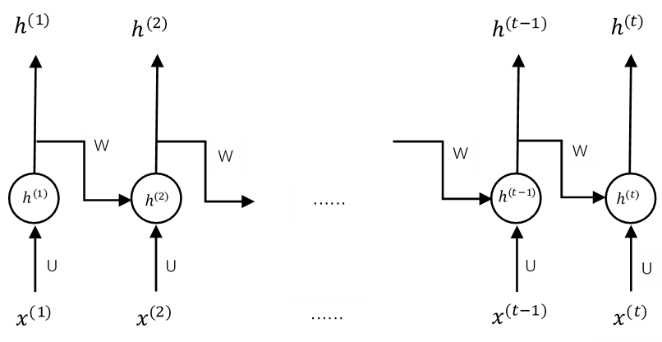
使用神经网络进行实现
序列状态的
向量表示
状态转移控制参数，全局共享

Slide 7
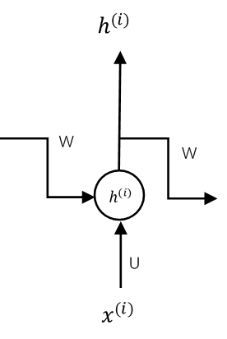
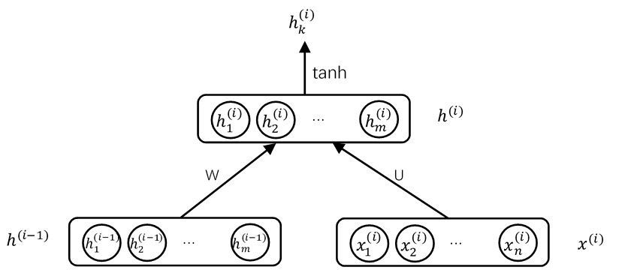




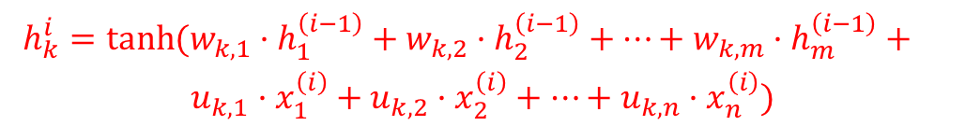

$$\begin{aligned}h_{k}^{i}=tanh(w_{k,1}·h_{1}^{\left(i−1\right)}+w_{k,2}·h_{2}^{\left(i−1\right)}+…+w_{k,m}·h_{m}^{\left(i−1\right)}+ \\ u_{k,1}·x_{1}^{\left(i\right)}+u_{k,2}·x_{2}^{\left(i\right)}+…+u_{k,n}·x_{n}^{\left(i\right)})\end{aligned}$$
$$h^{(i−1)}$$
$$h^{(i−1)}$$
循环模块
$$h^{(i)}=\left[h_{1}^{(i)},h_{2}^{(i)}, …,h_{m}^{(i)}\right]$$
全连接
$$h^{(i−1)}=\left[h_{1}^{(i−1)},h_{2}^{(i−1)}, …,h_{m}^{(i−1)}\right]$$
输入
$$x^{(i)}=\left[x_{1}^{(i)},x_{2}^{(i)}, …,x_{n}^{(i)}\right]$$
循环模块

Slide 8
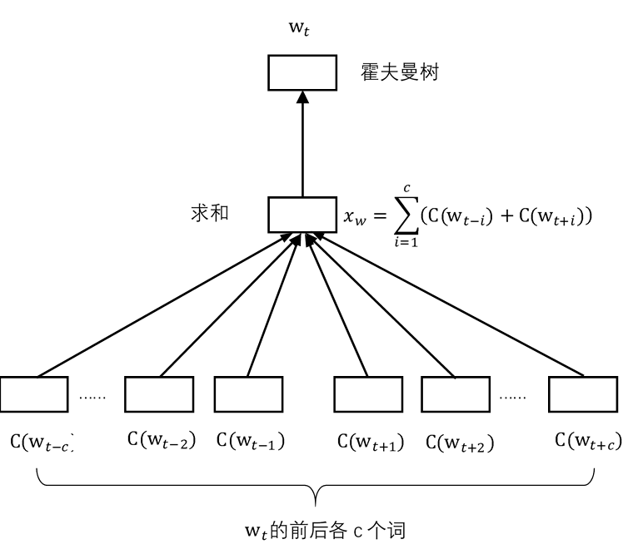
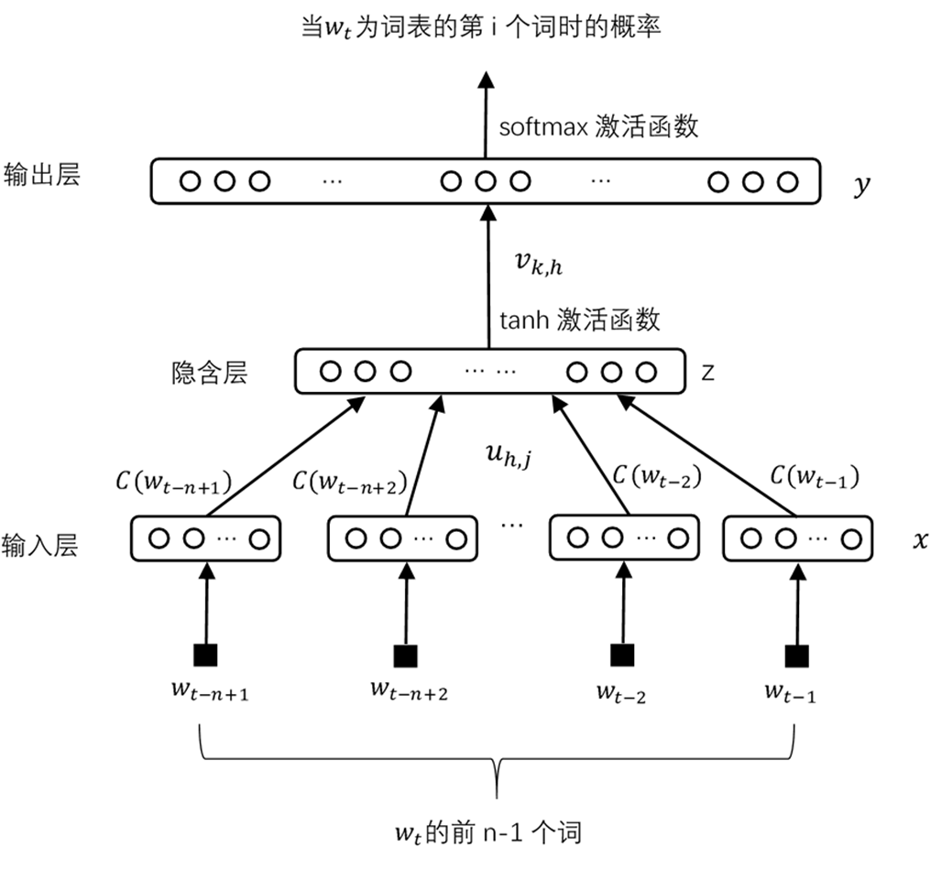



前情回顾：神经语言模型
$$替换$$
$$x_{w}$$
NLM
$$替换$$
CBOW

Slide 9




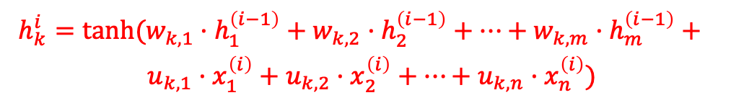

前情回顾：循环神经网络
$$\begin{aligned}h_{k}^{i}=tanh(w_{k,1}·h_{1}^{\left(i−1\right)}+w_{k,2}·h_{2}^{\left(i−1\right)}+…+w_{k,m}·h_{m}^{\left(i−1\right)}+ \\ u_{k,1}·x_{1}^{\left(i\right)}+u_{k,2}·x_{2}^{\left(i\right)}+…+u_{k,n}·x_{n}^{\left(i\right)})\end{aligned}$$
$$h^{(i−1)}$$
$$h^{(i−1)}$$
循环模块
$$h^{(i)}=\left[h_{1}^{(i)},h_{2}^{(i)}, …,h_{m}^{(i)}\right]$$
全连接
$$h^{(i−1)}=\left[h_{1}^{(i−1)},h_{2}^{(i−1)}, …,h_{m}^{(i−1)}\right]$$
输入
$$x^{(i)}=\left[x_{1}^{(i)},x_{2}^{(i)}, …,x_{n}^{(i)}\right]$$
循环模块

Slide 10
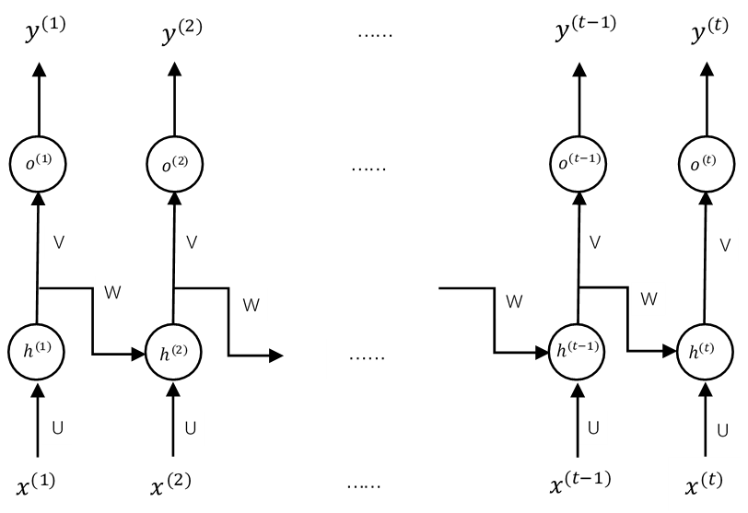
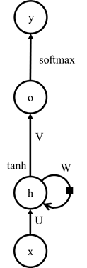





循环神经网络的一般性结构
$$y^{i}=\left[y_{1}^{\left(i\right)},y_{2}^{\left(i\right)},…,y_{k}^{\left(i\right)}\right]$$
$$o^{i}=\left[o_{1}^{\left(i\right)},o_{2}^{\left(i\right)},…,o_{k}^{\left(i\right)}\right]$$
全连接
$$h^{(i)}=\left[h_{1}^{(i)},h_{2}^{(i)}, …,h_{m}^{(i)}\right]$$
延迟一拍
$$h^{(i−1)}$$
全连接
$$x^{(i)}=\left[x_{1}^{(i)},x_{2}^{(i)}, …,x_{n}^{(i)}\right]$$

Slide 11
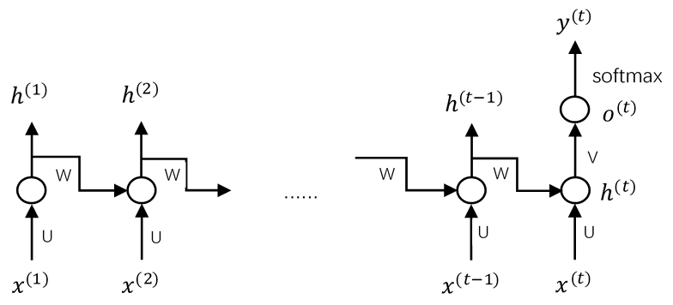




循环神经网络的训练：BP
与具体任务结合
例：序列级分类问题
分类的概率$y^{t}=\left[y_{1}^{\left(t\right)},y_{2}^{\left(t\right)}\right]$
输出层
$$o^{t}=\left[o_{1}^{\left(t\right)},o_{2}^{\left(t\right)}\right]$$
全连接
句子向量表示
$$h^{(t)}=\left[h_{1}^{(t)},h_{2}^{(t)}, …,h_{m}^{(t)}\right]$$
句子的词向量
$$x^{(i)}=\left[x_{1}^{(i)},x_{2}^{(i)}, …,x_{n}^{(i)}\right]$$

Slide 12
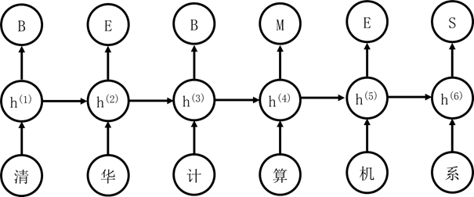
举例：中文分词问题
分词问题
清华计算机系
标记说明
B ：词首字
E ：词尾字
M：词中字
S ：单字词
清 华 计 算 机 系
B E B M E S
Notes:
第8堂课第一节结束

Slide 13
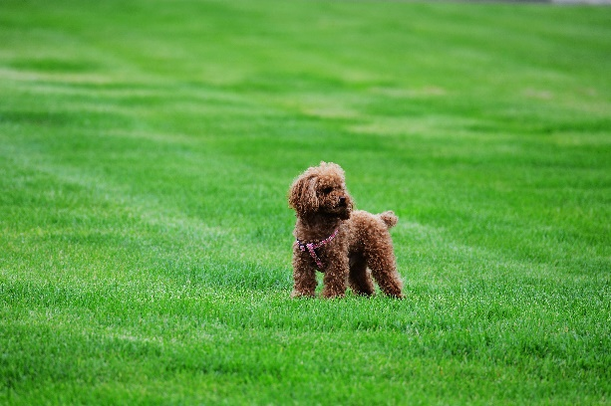
举例：看图说话问题
看图说话问题
用一句话描述图像内容
“草坪上有一只漂亮的小狗”“

Slide 14
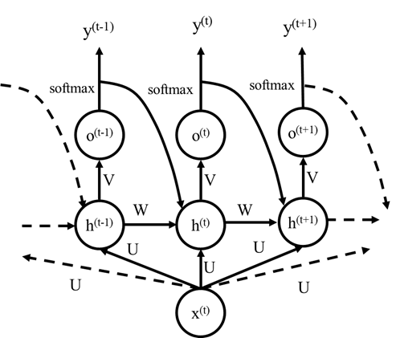
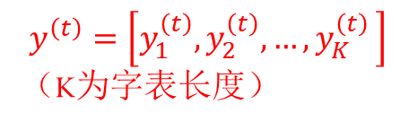

$$y^{\left(t\right)}=\left[y_{1}^{\left(t\right)},y_{2}^{\left(t\right)},{…,y}_{K}^{\left(t\right)}\right]$$
（K为字表长度）
训练样本：
“图像—句子”描述
损失函数：
负对数似然函数
$$x^{\left(t\right)}=\left[x_{1}^{\left(t\right)},x_{2}^{\left(t\right)},{…,x}_{n}^{\left(t\right)}\right]$$
神经
网络
图像

Slide 15
基础循环神经网络的局限
对于序列前面的预测无法使用到后面的信息
例：分词“南京市长江大桥”
序列前面的内容被后面的内容淹没
例：文本分类

Slide 16
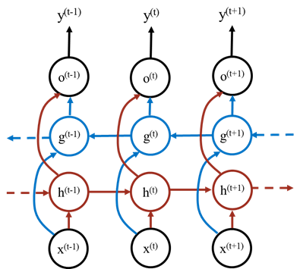
双向循环神经网络
拼接在一起
反向处理
正向处理

Slide 17
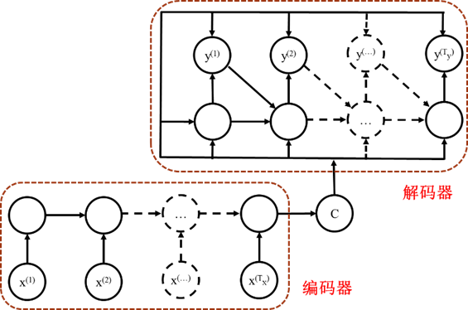
“序列到序列”循环神经网络: seq2seq
用途
机器翻译
文字到文字
语音到语音
问答系统
问句到答案
回忆作业一“拼音输入法”

Slide 18
与神经语言模型对比
$$替换$$
$$x_{w}$$
NLM
$$替换$$
CBOW

Slide 19
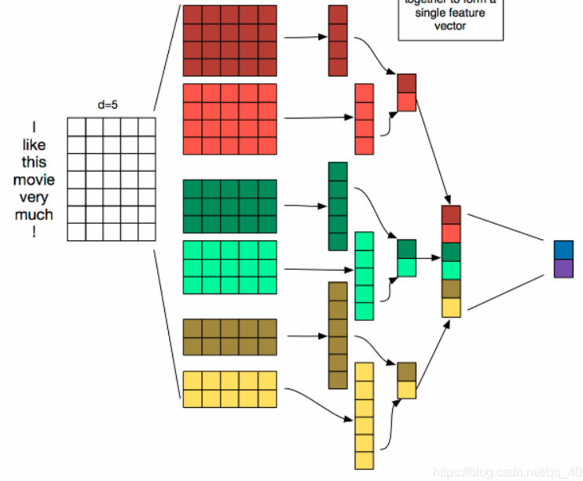

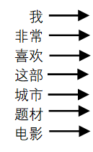
与TextCNN对比
1-最大池化
拼接
全连接+
softmax
输
入
输
出
6个不同大小的卷积核
卷积核宽度与词向量长度一致

Slide 20
小结
循环神经网络
处理序列数据
双向循环神经网络
序列到序列神经网络
应用举例
情感分类问题
分词问题
看图说话问题

Slide 21
2.9 长短期记忆网络（LSTM：Long Short-Term Memory）
简单RNN存在的问题
长程依赖问题
beijing shi yige meili de
北京是一个美丽的（城市）
北京市一个美丽的（姑娘）
重点选择问题
不同的任务词的重要性不同
我非常喜欢看这部电影
梯度消失问题

Slide 22
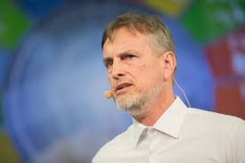
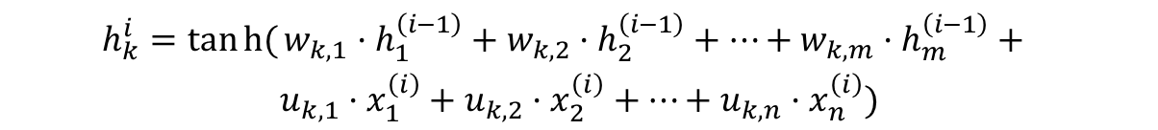
h^{(t)}
状态
s^{(t-1)}
×
＋
s^{(t)}
全连接
×
tanh
循环模块
σ
σ
tanh
σ
×
简单RNN结构
h^{(t)}
h^{(t-1)}
输入
$$\begin{aligned}h_{k}^{i}=tanh{(}w_{k,1}·h_{1}^{\left(i−1\right)}+w_{k,2}·h_{2}^{\left(i−1\right)}+…+w_{k,m}·h_{m}^{\left(i−1\right)}+ \\ u_{k,1}·x_{1}^{\left(i\right)}+u_{k,2}·x_{2}^{\left(i\right)}+…+u_{k,n}·x_{n}^{\left(i\right)})\end{aligned}$$
“门”
Jürgen Schmidhuber
LSTM结构
x^{(t)}
King Abdullah University of Science and Technology (KAUST)
当前输出
Notes:
Jürgen Schmidhuber
Pissed off when not receiving the Turing Award
https://people.idsia.ch/~juergen/ai-priority-disputes.html
How 3 Turing Awardees Republished Key Methods and Ideas Whose Creators They Failed to Credit

Slide 23
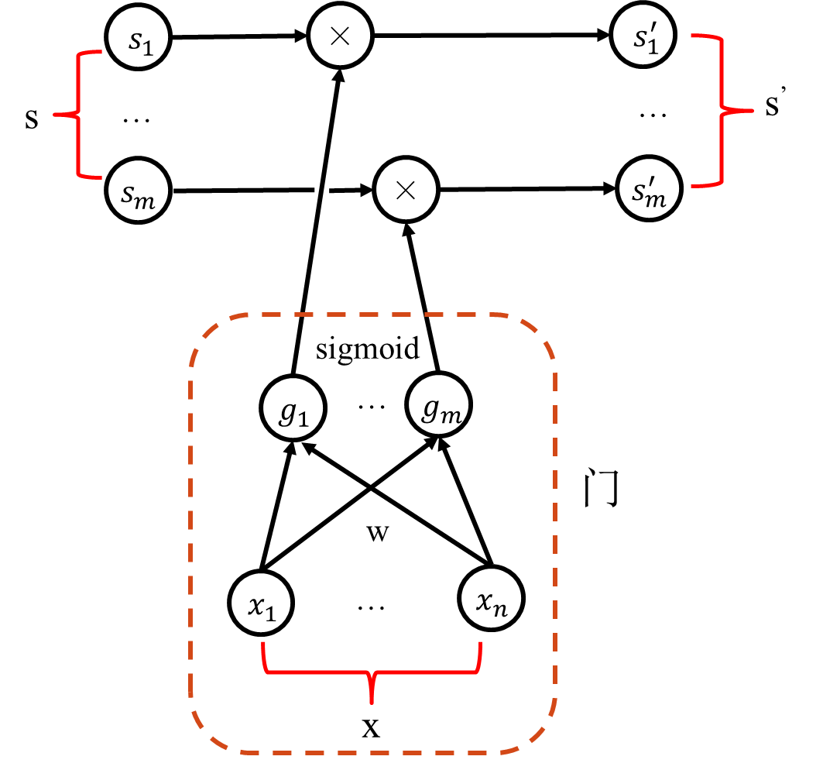
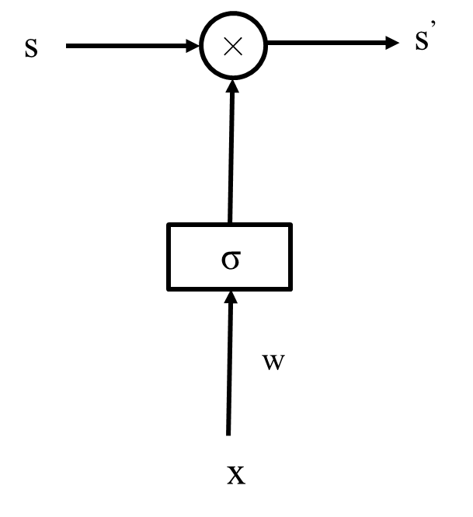
“门”的概念
按位操作
$$s=\left[s_{1},s_{2},…,s_{m}\right]$$
$$s^{′}=\left[s_{1}^{′},s_{2}^{′}, …,s_{m}^{′}\right]$$
被选信息
选后的信息
$$g=\left[g_{1},g_{2},…,g_{m}\right]$$ $g_{i}∈[0, 1]$
按维度放缩
按位乘
一层神经网络
门
$$x=\left[x_{1},x_{2},…,x_{n}\right]$$

Slide 24
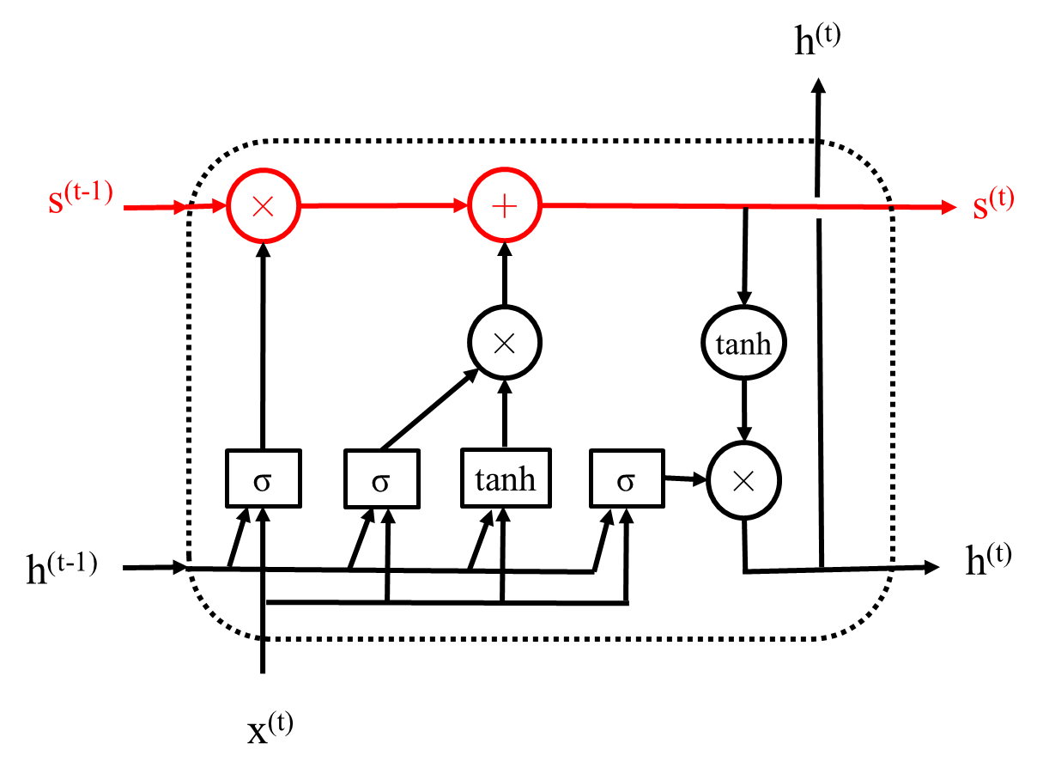
LSTM模块：对于历史状态s的操作
$$s^{t}=\left[s_{1}^{t},s_{2}^{t}, …,s_{m}^{t}\right]$$
状态
$$h^{t}=\left[h_{1}^{t},h_{2}^{t}, …,h_{m}^{t}\right]$$
$$x^{t}=\left[x_{1}^{t},x_{2}^{t}, …,x_{n}^{t}\right]$$

Slide 25
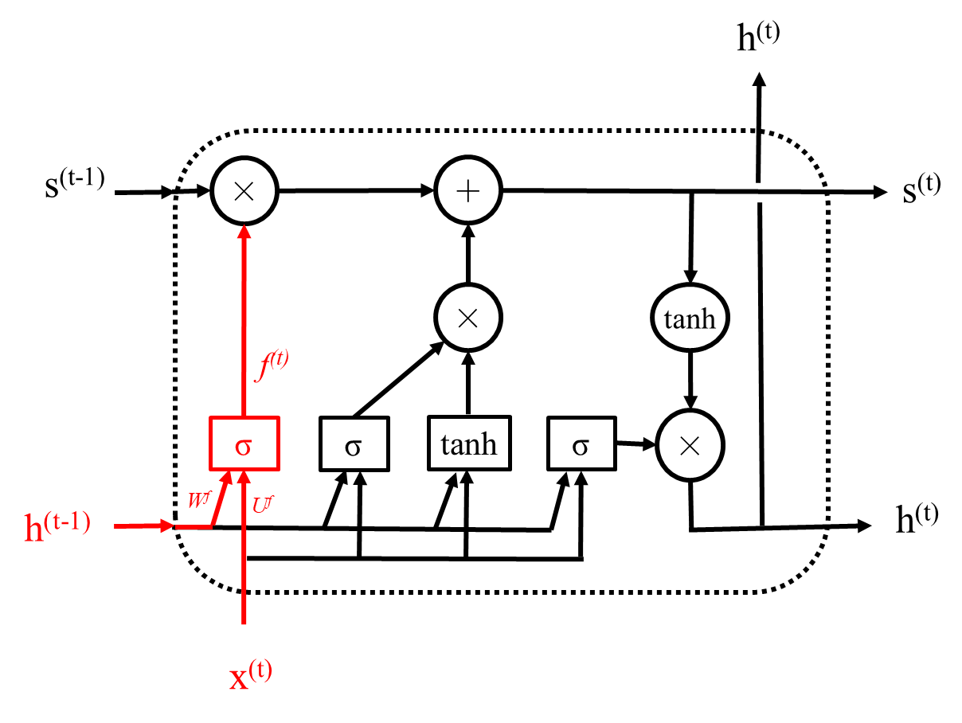
LSTM模块：遗忘门操作历史状态s
$$f_{i}^{\left(t\right)}=σ\left(\sum_{j=1}^{m}{W_{i,j}^{f}h_{j}^{\left(t−1\right)}+\sum_{j=1}^{n}{U_{i,j}^{f}x_{j}^{\left(t\right)}+}}b_{i}^{f}\right)$$
$$f^{t}=\left[f_{1}^{t},f_{2}^{t}, …,f_{m}^{t}\right]$$
$$h^{(t−1)}=\left[h_{1}^{(t−1)},h_{2}^{(t−1)}, …,h_{m}^{(t−1)}\right]$$
$$x^{t}=\left[x_{1}^{t},x_{2}^{t}, …,x_{n}^{t}\right]$$
遗忘门

Slide 26
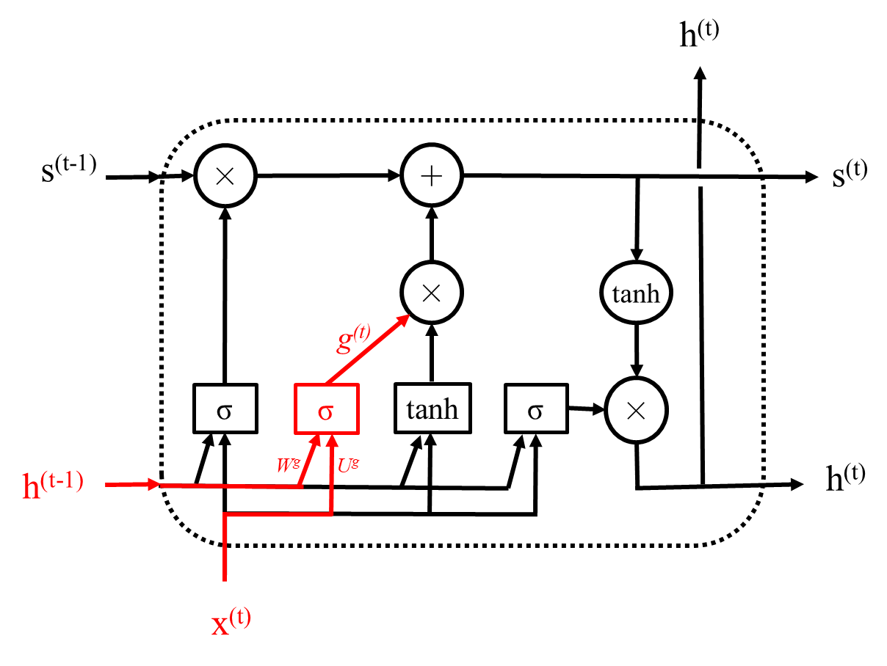
LSTM模块：输入门操作当前信息
$$g^{t}=\left[g_{1}^{t},g_{2}^{t}, …,g_{m}^{t}\right]$$
$$g_{i}^{\left(t\right)}=σ\left(\sum_{j=1}^{m}{W_{i,j}^{g}h_{j}^{\left(t−1\right)}+\sum_{j=1}^{n}{U_{i,j}^{g}x_{j}^{\left(t\right)}+}}b_{i}^{g}\right)$$
$$h^{(t−1)}=\left[h_{1}^{(t−1)},h_{2}^{(t−1)}, …,h_{m}^{(t−1)}\right]$$
$$x^{t}=\left[x_{1}^{t},x_{2}^{t}, …,x_{n}^{t}\right]$$
输入门

Slide 27
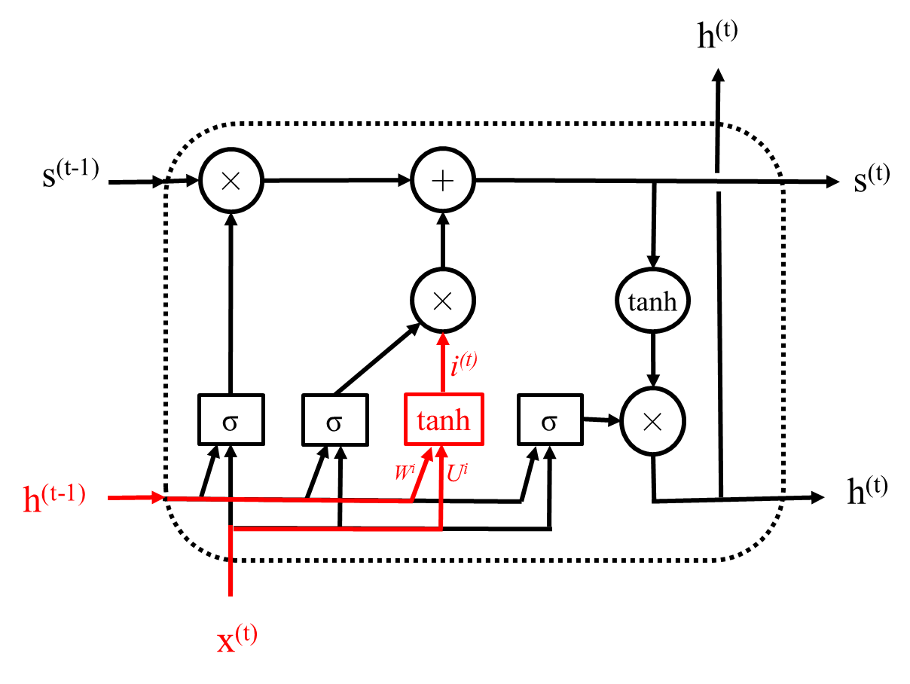

LSTM模块：输入处理单元编码当前信息
$$i^{t}=\left[i_{1}^{t},i_{2}^{t}, …,i_{m}^{t}\right]$$
$$i_{k}^{\left(t\right)}=tanh\left(\sum_{j=1}^{m}{W_{k,j}^{i}h_{j}^{\left(t−1\right)}+\sum_{j=1}^{n}{U_{k,j}^{i}x_{j}^{\left(t\right)}+}}b_{k}^{i}\right)$$
$$h^{(t−1)}=\left[h_{1}^{(t−1)},h_{2}^{(t−1)}, …,h_{m}^{(t−1)}\right]$$
$$x^{t}=\left[x_{1}^{t},x_{2}^{t}, …,x_{n}^{t}\right]$$
输入处理单元
提示：tanh(x)$∈[−1,1]$

Slide 28
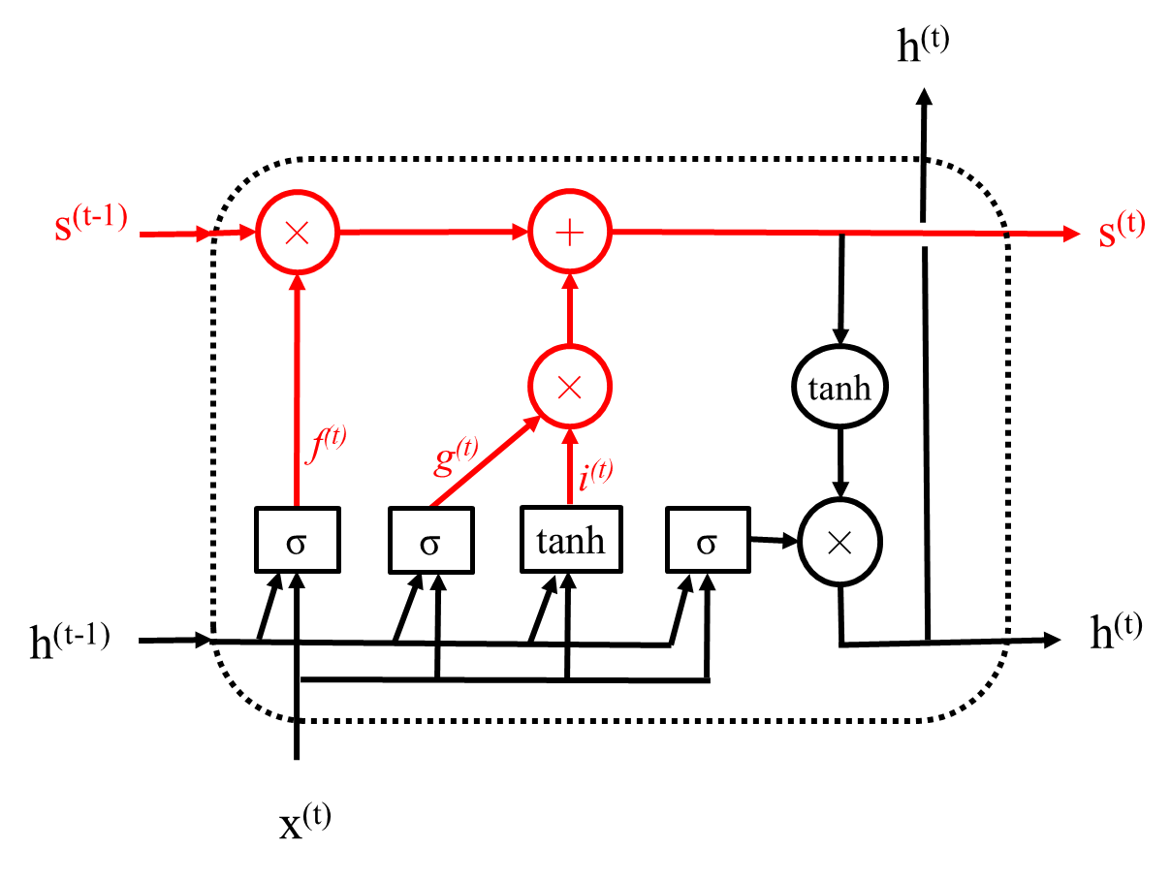

LSTM模块：使用当前信息更新状态
$$s^{\left(t\right)}=\left[s_{1}^{\left(t\right)},s_{2}^{\left(t\right)},…,s_{m}^{\left(t\right)}\right]$$
选择哪些当前信息被记入更新的状态中
状态处理

Slide 29
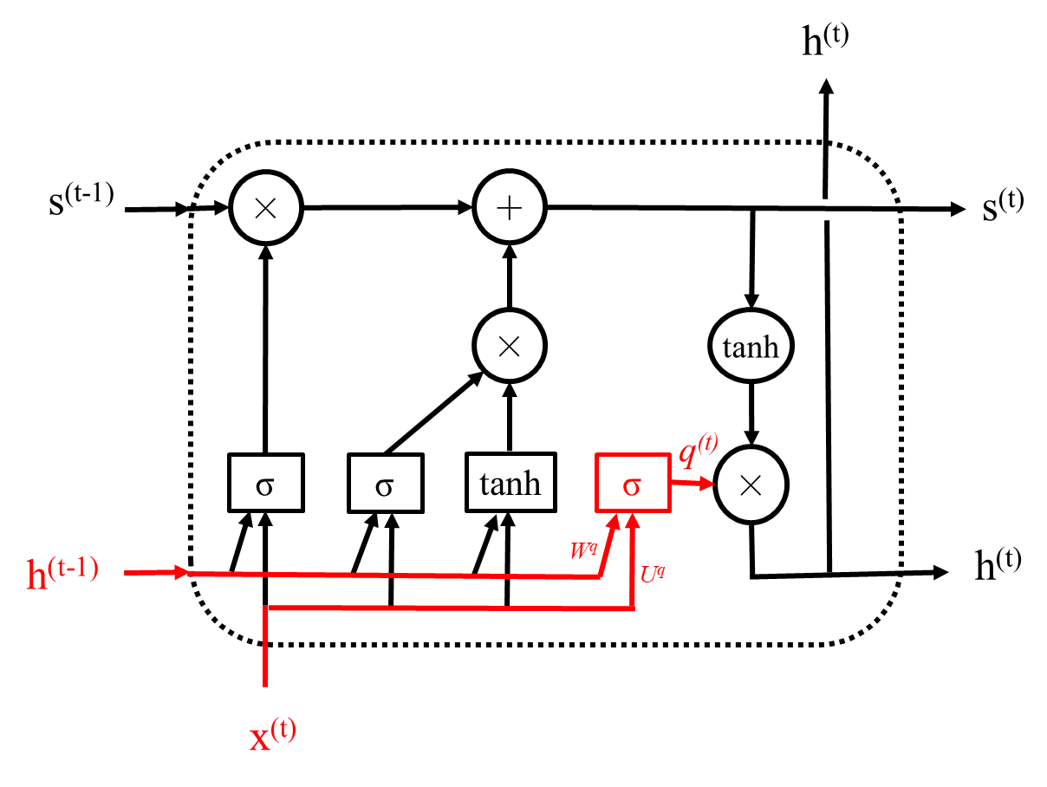
LSTM模块：输出门进行后向信息的选择
$$q^{t}=\left[q_{1}^{t},q_{2}^{t}, …,q_{m}^{t}\right]$$
$$q_{i}^{\left(t\right)}=σ\left(\sum_{j=1}^{m}{W_{i,j}^{q}h_{j}^{\left(t−1\right)}+\sum_{j=1}^{n}{U_{i,j}^{q}x_{j}^{\left(t\right)}+}}b_{i}^{q}\right)$$
$$h^{(t−1)}=\left[h_{1}^{(t−1)},h_{2}^{(t−1)}, …,h_{m}^{(t−1)}\right]$$
输出门
$$x^{t}=\left[x_{1}^{t},x_{2}^{t}, …,x_{n}^{t}\right]$$

Slide 30
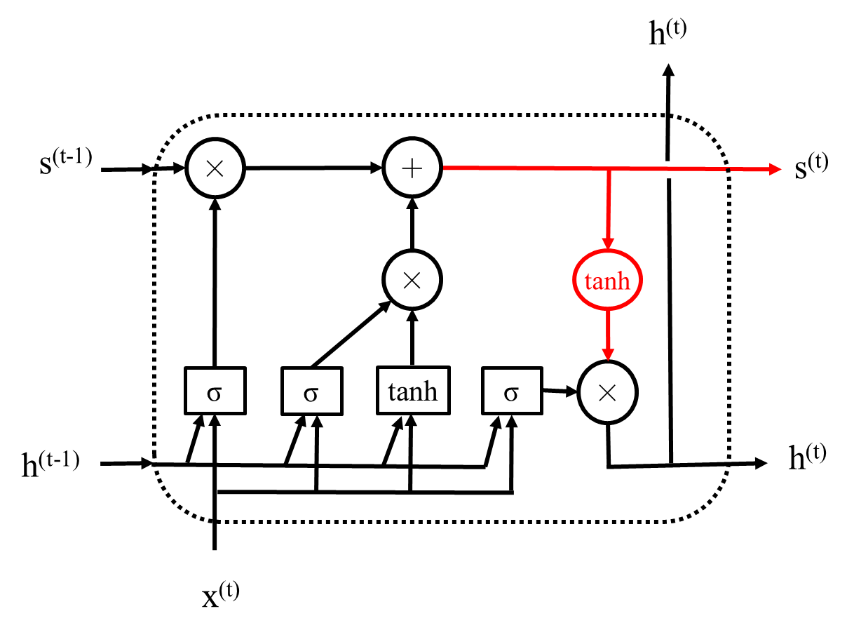
LSTM模块：信息输出
$$s^{\left(t\right)}=\left[s_{1}^{\left(t\right)},s_{2}^{\left(t\right)},…,s_{m}^{\left(t\right)}\right]$$
输出处理单元，只是一个tanh激活函数，没有参数
$$tanh\left(s_{i}^{\left(t\right)}\right)$$

Slide 31
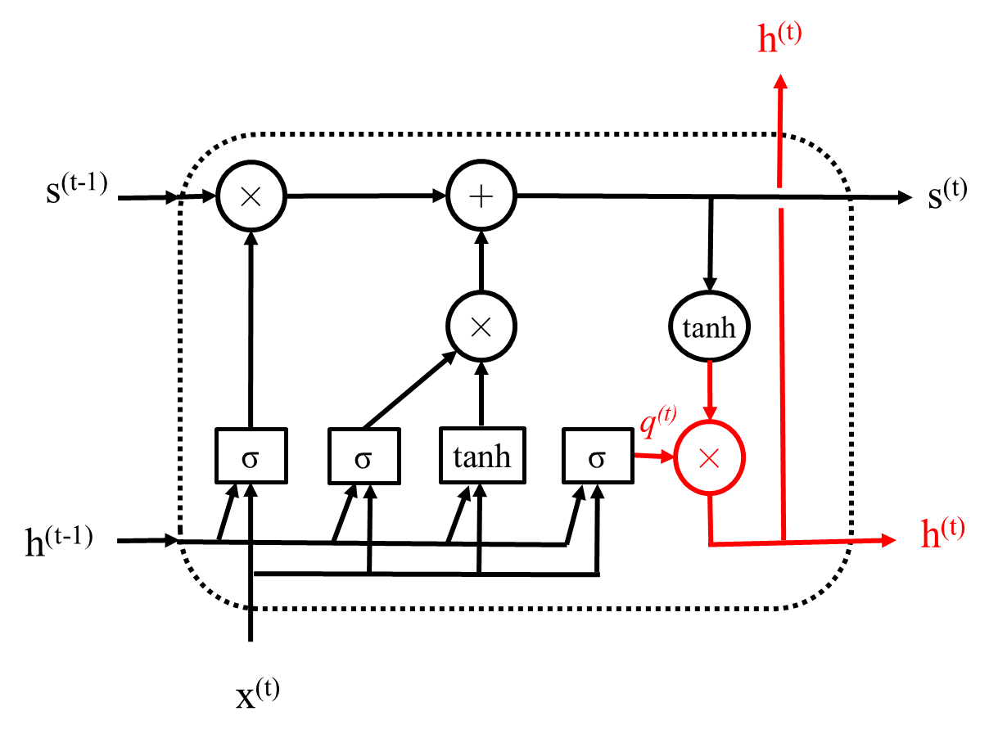
LSTM模块：信息输出
模块输出
$$h^{\left(t\right)}=\left[h_{1}^{\left(t\right)},h_{2}^{\left(t\right)},…,h_{m}^{\left(t\right)}\right]$$
$$h_{i}^{\left(t\right)}=q_{i}^{\left(t\right)}tanh\left(s_{i}^{\left(t\right)}\right)$$

Slide 32
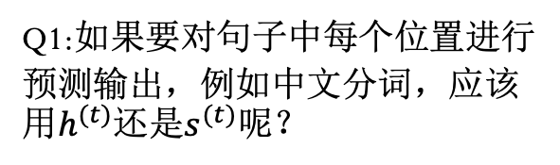
LSTM中的门控与信息传递
Q1:如果要对句子中每个位置进行预测输出，例如中文分词，应该用$h^{(t)}$还是$s^{(t)}$呢？
h^{(t)}
这个操作似乎有些似曾相识？
更新由加减操作完成，无连续乘法
Q2:如果要对整个句子进行预测输出，例如情感分类或翻译，应该用谁呢？
s^{(t-1)}
×
＋
s^{(t)}
长期记忆
×
tanh
遗忘门
σ
σ
tanh
σ
×
对于长期记忆的筛选和变换
h^{(t-1)}
h^{(t)}
短期记忆
输出门
输入门
x^{(t)}

Slide 33
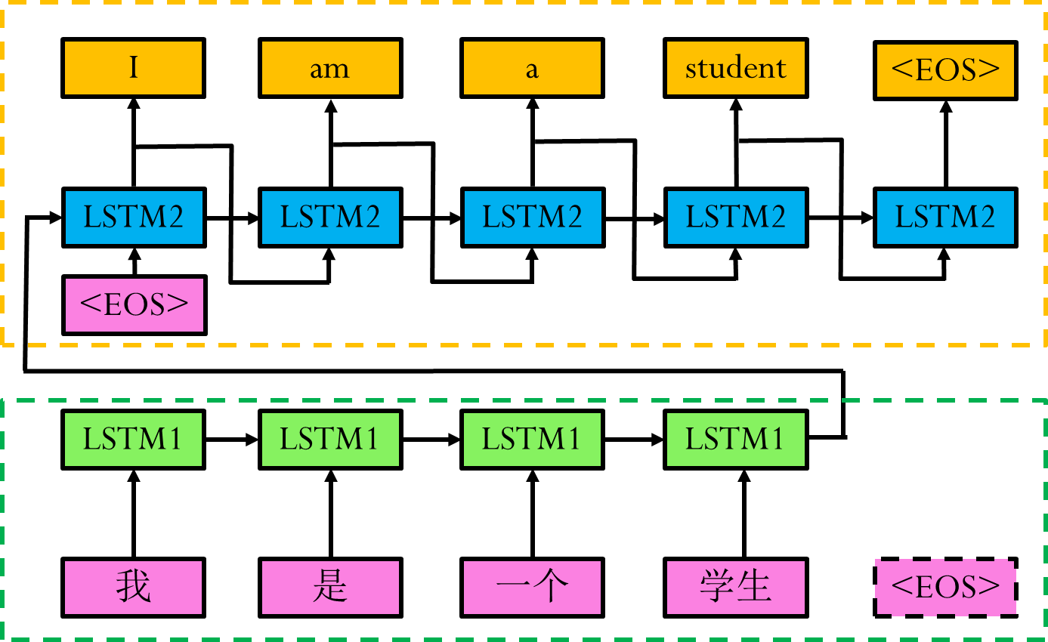
举例：机器翻译
解码器
编码器

Slide 34
小结
循环神经网络的一种特殊实现
单向LSTM
双向LSTM
序列到序列的LSTM
同简单循环神经网络一样，LSTM模块也是共用的
只有一个模块，循环使用
三个门
遗忘门，输入门，输出门
结构一样，参数不同
LSTM变种
GRU
Notes:
第8次课第二节结束

Slide 35
2.10 深度学习框架
网络结构越来越复杂
网络层次越来越深
如何方便地构建神经网络？
BP算法需要每次都推导吗？
深度学习框架

Slide 36
常用的深度学习框架
TensorFlow
PyTorch
Keras
飞桨（PaddlePaddle）
百度公司
计图（Jittor）
清华大学
Notes:
Torch 2002, developed by Ronan Collobert, Samy Bengio, Johnny Mariéthoz^{[1]}

Slide 37
练习题
采用神经网络实现拼音到汉字的转换。
神经网络语言模型
循环神经网络

Slide 38
2.11 总结
神经网络（深度学习）的基础知识
神经元、神经网络
全连接神经网络
卷积神经网络
循环神经网络
简单循环神经网络
长短期记忆网络（LSTM）
双向循环神经网络
序列到序列神经网络

Slide 39
BP算法
过拟合问题
梯度消失问题
神经网络实现举例
LeNet
GoogLeNet
ResNet
VGG-16

Slide 40
词向量
独热编码
分布式表示
神经网络语言模型
连续词袋模型（CBOW）
跳词模型（Skip-Gram）
循环神经网络应用举例
情感分类问题
分词问题
看图说话问题

Slide 41
神经网络应用问题
确认输入-输出关系
收集样本
设计网络结构
设计损失函数
框架实现
超参数选择
调整试错
关注发展动态

Slide 42
h^{(t)}
(f)
(g)
s^{(t-1)}
s^{(t)}
(e) 记忆
(h)
tanh
(i)
(a)
σ
σ
tanh
σ
h^{(t-1)}
h^{(t)}
(d) 记忆
(b)
(c)
x^{(t)}

Slide 43

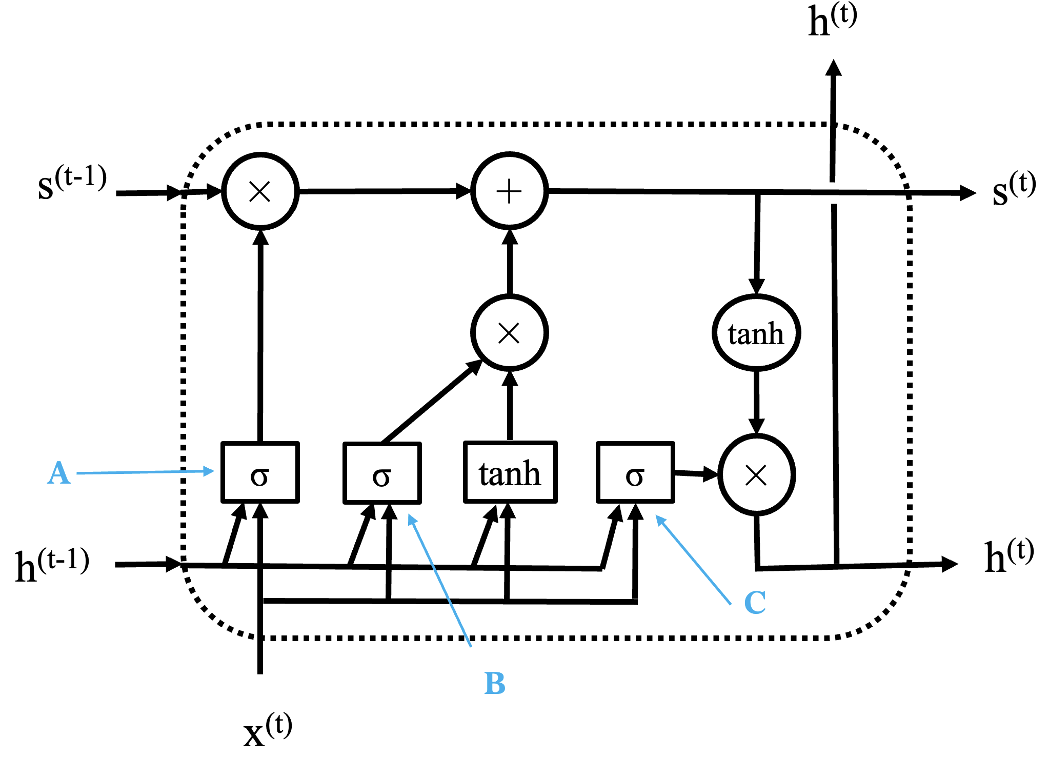
单选题
1分
图中哪一个是“遗忘门”
A
A门
B
B门
C
C门
D
以上都不是
提交

Slide 44
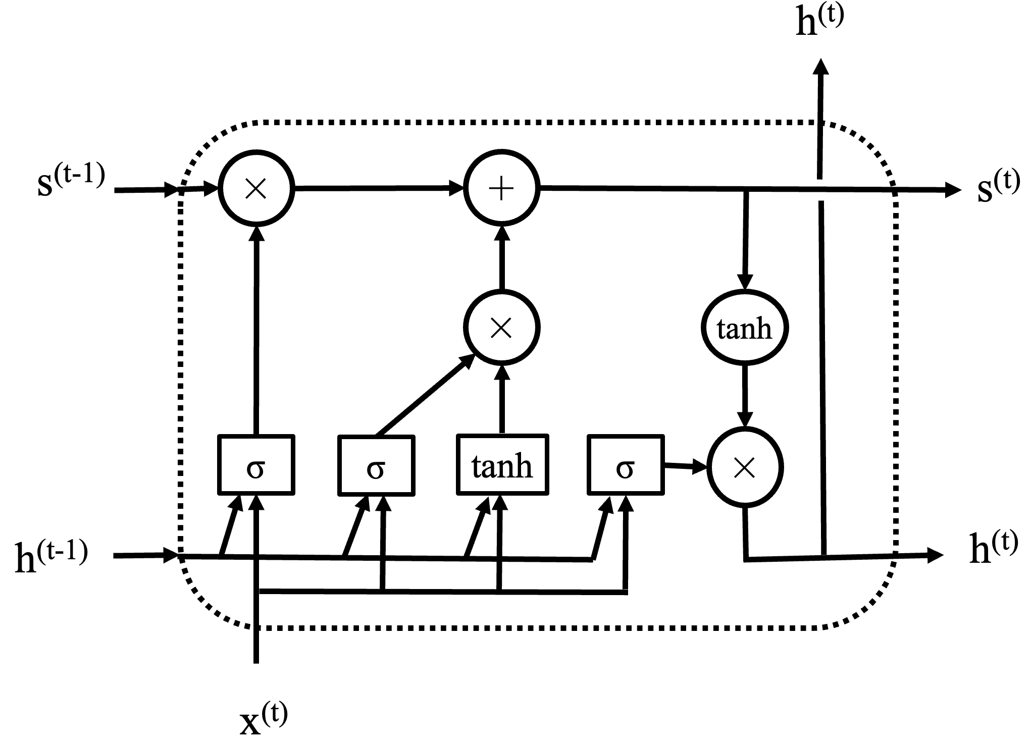
单选题
1分
为什么s^{(t)}保留了长期记忆？
A
不直接参与输出
B
更新主要由加减操作完成
C
梯度更新的频率较低
D
这只是一个名字，不代表实际情况
提交

